Slide 1
橋梁更新判定フローによる更新すべき施設の抽出について
大阪府都市基盤施設維持管理技術審議会
平成２９年度 第２回 道路・橋梁等部会

Slide 2
目次
１．更新計画の概要
２．昨年度までの検討内容
３．本年度の検討内容
３-１ １次判定フローの改良検討
３-２ 橋梁更新判定フローの運用における課題

Slide 3
１．更新計画の概要
１）更新に関する用語の定義
更新
施設の撤去・新設をいう。
例）橋梁の架替え(上部工のみの架替えも含む)
維持管理
安全かつLCC最小化の観点から設定した適切な維持管理手法により、最適な管理水準で施設の部分更新や修繕(補修)を実施し、維持管理を行うものをいう。
・補強 ：施設の耐荷力の向上を図るものをいう
・部分更新：施設の部分的な撤去・新設をいう
例）橋梁床版の取替え、橋梁支承の取替えなど
・修繕(補修)：施設の損傷している箇所を取り替えることなく修繕し、機能を回復することをいう

Slide 4
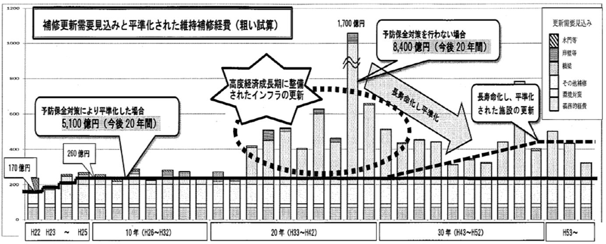
１．更新計画の概要
２）更新事業に関する位置付け
大阪府都市整備中期計画（H24.3）
・平成23年から概ね20年で幹線道路ネットワークを整備
・平成43年頃から大量更新時代に向け維持管理に投資をシフト
大阪府都市基盤施設長寿命化計画（H27.3）
・予防保全を前提に長寿命化を基本（計画期間：H27～H36）
・現時点で更新すべき橋梁のみが更新対象
・大幹線道路の維持管理、更新のあり方を検討
～大阪府都市整備中期計画（案）H24.3～

Slide 5
１．更新計画の概要
３）更新事業の考え方
耐用年数（60年を想定）を迎えた橋梁は、計画的な更新が理想
限られた建設投資の中で、多額の費用を要する橋梁更新を計画的に実施することは、現時点では困難
当面の間、予防保全による長寿命化を推進し、更新は必要最低限とし、インフラ整備に目途が付いた後に、計画的な更新に投資をシフト
計画的更新においても、限られた予算内で既存施設を有効活用するため、対象橋梁の状況に応じた対策※が前提
※ 上下部工の撤去再構築、上部工架け替え に加え、橋梁床版の取替え等の部分更新を想定。
⇒投資計画（予算）の観点からは、部分更新による対策が必要な橋梁の抽出の視点も重要

Slide 6
１．更新計画の概要
４）更新判定における基本的な考え方
中期的視点 ～概ね平成42年頃まで～
長寿命化計画に定める橋梁更新判定フローに基づき、現時点で更新すべき橋梁を抽出
中長期的視点 ～概ね平成43年頃以降～
将来的な更新時期の集中による歳出集中を平準化するため、計画的に更新を実施
更新判定フローの検討にあたっては、
現時点で更新を検討すべき橋梁の抽出の視点に加え
将来の計画的更新に備え優先順位付けの視点 が必要

Slide 7
２．昨年度までの検討内容(～p12)
H27年度 検討内容
H27-1 橋梁更新判定フローの見直し
H27-2 性能評価マトリクスにより評価項目の点数化
(更新すべき橋梁の抽出手法考案)
H27-3 更新の最終判定を実施すべき2橋の抽出
H28年度 検討内容
H28-1 性能評価マトリクスの閾値のキャリブレーション
(更新の最終判定を実施すべき橋梁の見直し)
H28-2 将来の更新判定橋梁と優先順位の検討
H28-3 個別橋梁更新の最終判定手法を考案
（マクロ解析による規制時の負の便益を算出）
H29年度

Slide 8
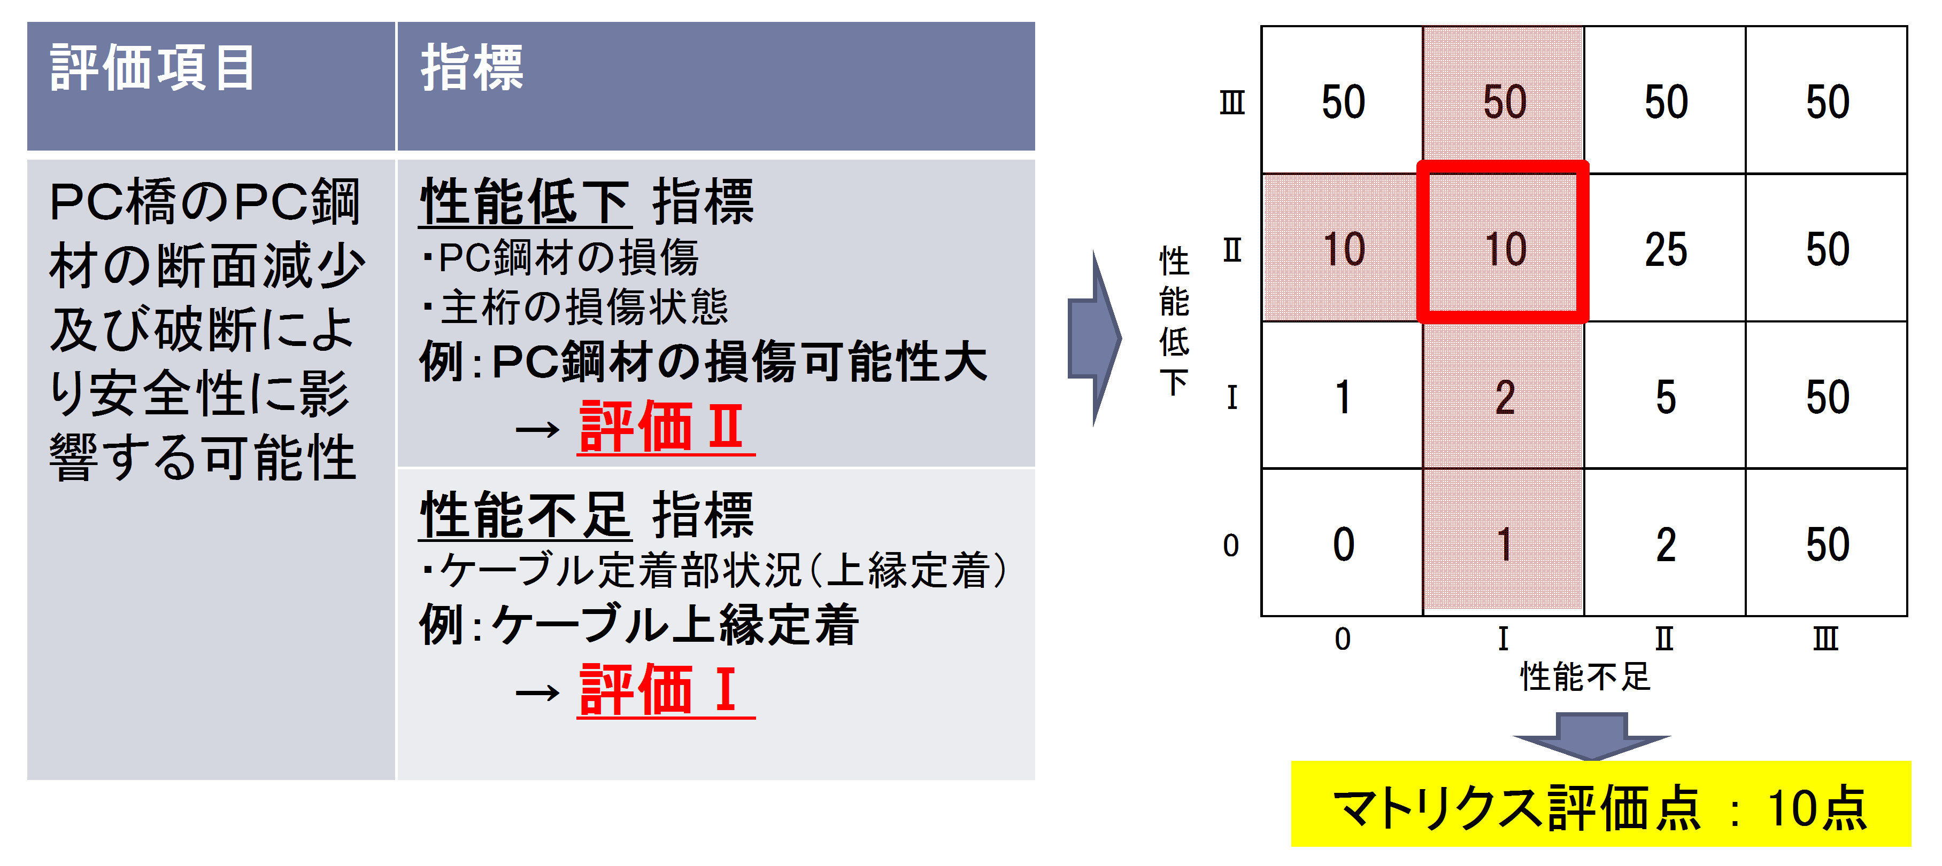
２．昨年度までの検討内容
１）性能評価マトリクスによる点数評価
府管理橋梁2217橋に対し、「性能評価マトリクス」を用いて、総合評価点を算出。
■各項目のマトリクス評価点（例）
■橋梁毎の総合評価点
集計イメージ
h 性能ﾏﾄﾘｸｽによる評価

Slide 9
２．昨年度までの検討内容
２）更新橋梁の最終判定
橋梁更新判定フローに基づき、更新を検討すべき橋梁を抽出
Ｈ２８年度に個別橋梁における更新に関する詳細検討を実施
更新最終判定の実施
維持管理
１次判定フロー（H27年度検討）
２次判定フロー（H28年度検討）

Slide 10
２．昨年度までの検討内容
３）更新判定フローの閾値の検討
一昨年度の閾値
「総合評価点40点以上」かつ「橋齢以外の小項目で10点以上」
「総合評価点30点以上」かつ「橋齢以外の大項目で10点以上」
昨年度のキャリブレーション
マトリクス評価指標を再考察（高齢橋の経過年次を70年➡100年に見直し）
今回参考とする閾値
昨年度の閾値
注）大項目は、資料1-3「性能評価マトリクス及び評価指標について」の１８項目を指す
１次判定フローにより更新判定となれば２次判定フローへ
⇒上記、閾値で対象となる大阪府管理橋梁は９橋であった。

Slide 11
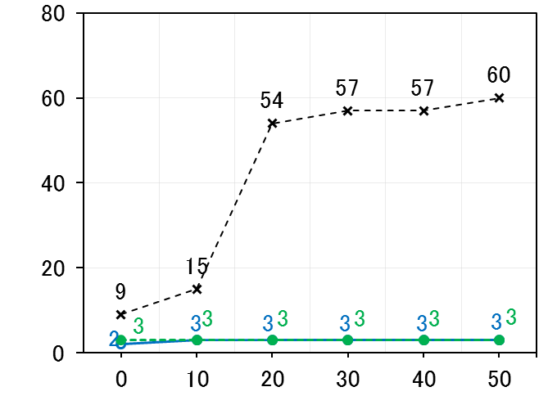
２．昨年度までの検討内容
４）閾値による更新検討判定橋梁の抽出
20年後には54橋へ増加すると想定される。
20年で
45橋増加
閾値40点+小項目で10点以上
閾値30点+小項目で10点以上
閾値30点+大項目で10点以上(Max)
※更新判定橋梁数
(H28年)
経過年数 (年)
(H78年)
１次判定フローにより更新判定となる橋梁は現状で９橋である。
この９橋に関しては２次判定フローに移行し再度判定を行う。

Slide 12
２．昨年度までの検討内容
５）２次判定フロー(現行案)
各ケースを点数化し、最も評価の高いケースで維持管理を行う。
【比較検討ケース】
ケース１：現時点の架け替え
ケース２：現橋を橋齢120年まで存続させた後に架け替え
ケース３：架け替え無しの延命化
LCC比較ケース
（例：大正大橋）
比較期間
100年
ケース１
62年
100年
ケース２
120年
42年
【総合評価項目・配点】
100年
渡河橋
跨道橋
ケース３
現在
評価指標 |  | 設定補正率 | 項目 | 細目 | 補正後の点数
①経済性 | 100点満点 × 補正率 | ※0.5 | ＬＣＣ |  | 50 | 50
②構造物 として の評価 | 100点満点 × 補正率 | ※0.35 | 維持 管理性 | 構造の簡易さ | 20 | 35
 |  |  |  | 点検のしやすさ
 |  |  |  | 滞水防止・ 湿潤防止
 |  |  |  | 交換のしやすさ
 |  |  | 使用性 | 道路機能 | 9
 |  |  | 減災 | 防災（治水リスク） | 6
③その他 の社会 的評価 | 100点満点 × 補正率 | ※0.15 | 事業の難易度 |  | 10 | 15
 |  |  | 交通規制 | 更新期間中の 交通規制 | 5
合計 |  |  |  |  | 100
評価指標 |  | 設定補正率 | 項目 | 細目 | 補正後の点数
①経済性 | 100点満点 × 補正率 | ※0.5 | ＬＣＣ |  | 50 | 50
②構造物 として の評価 | 100点満点 × 補正率 | ※0.35 | 維持 管理性 | 構造の簡易さ | 20 | 35
 |  |  |  | 点検のしやすさ
 |  |  |  | 滞水防止・ 湿潤防止
 |  |  |  | 交換のしやすさ
 |  |  | 使用性 | 道路機能 | 9
 |  |  |  | 環境性(騒音)
 |  |  |  | 景観
 |  |  | 減災 | 防災（地震リスク） | 6
 |  |  |  | 防災（疲労リスク）
③その他 の社会 的評価 | 100点満点 × 補正率 | ※0.15 | 事業の難易度 |  | 10 | 15
 |  |  | 交通規制 | 更新期間中の 交通規制 | 5
合計 |  |  |  |  | 100

Slide 13
３．本年度の検討内容
３-１．橋梁更新判定フロー改良検討
１）著名橋に対する評価
著名橋の扱いについて
鳥飼大橋・北行（ゲルバートラス橋・1954年架設）
【木学会＿歴史的鋼橋調査台帳】
⇒新橋架設後に撤去済み
将来的に歴史的鋼橋となる可能性のある橋梁（案）
①竣工年の古いトラスやアーチ橋
②長大橋
③景観性の高い橋梁（田尻スカイブリッジ等）
以上のような３点が候補として挙げられる
Notes:
北行きはトラスであり著名橋扱いであるが、南行きは鈑桁であり著名橋とは言い難い。

Slide 14
３．本年度の検討内容
３-１．橋梁更新判定フロー改良検討
１）著名橋に対する評価
著名橋や将来的な重要橋梁については保全的な維持管理が望ましいが、損傷程度によっては更新を検討する必要もあるため、他橋と同様に橋梁更新判定フローによる評価を行う。
［２次判定フロー］

Slide 15
３．本年度の検討内容
３-１．橋梁更新判定フロー改良検討
２）２次判定フロー(現行案)における課題の抽出
現行案
渡河橋
跨道橋
現行案での課題や改善点を整理し、項目の見直しを実施

Slide 16
３．本年度の検討内容
３-１．橋梁更新判定フロー改良検討
２）２次判定フロー(現行案)における課題の抽出
追加検討する項目の抽出①
現状、構造物への評価として
『維持管理性』 『使用性』 『減災』
の３項目で評価を行っているが、対象構造物の保持する致命的な損傷に対するリスクを評価する項目が不足しており、補修・補強での対応が困難となる可能性を評価するため、『構造性』および『構造形式のリスク』の項目について追記することを提案する。
『減災』という項目名称については評価項目に対して適切ではないため、項目名の変更を行う。

Slide 17
３．本年度の検討内容
３-１．橋梁更新判定フロー改良検討
３）追加および変更項目
構造性
内在リスク
⇒PC鋼材等の損傷により著しい機能低下が生じる可能性を
有した橋梁
振動の評価
追加項目
⇒疲労損傷の生じる可能性を有した橋梁
塩害への耐久性
⇒塩害による損傷が生じる可能性を有した橋梁
構造形式のリスク
ゲルバー橋等
⇒損傷報告事例が多い橋梁形式である橋梁

Slide 18
３．本年度の検討内容
３-１．橋梁更新判定フロー改良検討
３）追加および変更項目
使用性
第三者被害
追加項目
⇒更新により第三者被害が生じる可能性を低減
振動・騒音
⇒更新による振動・騒音の低減

Slide 19
３．本年度の検討内容
３-１．橋梁更新判定フロー改良検討
３）追加および変更項目
重複する項目の抽出
跨道橋
内の内容が重複していることから伸縮装置数における点数配分が過大となっている。
項目の削除
『使用性』に関する伸縮装置による騒音は埋設ジョイントの場合、低減されることもあるため、一概に伸縮装置数のみで判断できる要因ではないことから項目から除外する。

Slide 20
３．本年度の検討内容
３-１．橋梁更新判定フロー改良検討
３）追加および変更項目
渡河橋
項目名の変更
項目名の変更
減災
⇒防災(治水リスク)
↓
規格・基準適合性
⇒河川構造令

Slide 21
３．本年度の検討内容
３-１．橋梁更新判定フロー改良検討
３）追加および変更項目
跨道橋
項目名の変更
減災
⇒防災(地震リスク)
⇒防災(疲労リスク)
↓
リスク低減
⇒地震リスク
⇒疲労リスク
項目名の変更

Slide 22
３．本年度の検討内容
３-１．橋梁更新判定フロー改良検討
３）追加および変更項目
前述における項目を整理すると以下となる。
渡河橋
不足する項目(案)
【構造性】
►内在リスク
►振動の評価
►塩害への耐久性
【構造形式のリスク】
►ゲルバー橋等
【使用性】
►交通ボトルネックの有無
►振動・騒音

Slide 23
３．本年度の検討内容
３-１．橋梁更新判定フロー改良検討
３）追加および変更項目
前述における項目を整理すると以下となる。
跨道橋
不足する項目(案)
【構造性】
►内在リスク
►振動の評価
►塩害への耐久性
【構造形式のリスク】
►ゲルバー橋等
【使用性】
►交通ボトルネックの有無
►振動・騒音
【重複箇所】
►伸縮装置数

Slide 24
３．本年度の検討内容
３-１．橋梁更新判定フロー改良検討
４）改定項目の評価基準
【構造性】
►内在リスク ⇒ 疲労、PC鋼線の劣化等がないものが優位
◆２点 架替 ⇒疲労、ＰＣ鋼線の劣化に配慮した構造体
（疲労に対する制限値）
（ＰＣグラウトの確実な施工、防水工）
◆１点 延命化⇒ＰＣ鋼線の劣化症状なし
◆０点 延命化⇒ＰＣ鋼線の劣化症状あり
►振動の評価 ⇒ 有害な振動がないものが優位
◆２点 架替 ⇒振動に配慮した構造体
（恒常的な振動、自励的で制御困難な現象の防止）
◆１点 延命化⇒有害な振動性状無し
◆０点 延命化⇒有害な振動性状有り
►塩害への耐久性 ⇒ 塩害への耐久性があるものが優位
◆２点 架替 ⇒振動に配慮した構造体
（恒常的な振動、自励的で制御困難な現象の防止）
◆１点 延命化⇒有害な振動性状無し
◆０点 延命化⇒有害な振動性状有り

Slide 25
３．本年度の検討内容
３-１．橋梁更新判定フロー改良検討
４）改定項目の評価基準
【構造形式のリスク】
►ゲルバー橋等 ⇒ ゲルバー橋等でないものが優位
◆２点 ⇒ゲルバー橋でない
◆０点 ⇒ゲルバー橋
【使用性】
►第三者被害 ⇒ 第三者被害の可能性がないものが優位
◆２点 架替 ⇒第三者被害に配慮
（付属物の不採用、落下防止措置等）
◆１点 延命化⇒第三者被害の可能性低い
◆０点 延命化⇒第三者被害の可能性高い
►振動・騒音 ⇒ 振動・騒音への対策があるものが優位
◆２点 架替 ⇒振動・騒音に配慮
（発散振動の防止、騒音・振動がしにくい伸縮装置等）
◆１点 延命化⇒振動・騒音症状無し
◆０点 延命化⇒振動・騒音症状有り

Slide 26
３．本年度の検討内容
３-１．橋梁更新判定フロー改良検討
５）現行案の対案
渡河橋
※赤字で示す部分が追記項目

Slide 27
３．本年度の検討内容
３-１．橋梁更新判定フロー改良検討
５）現行案の対案
跨道橋
※赤字で示す部分が追記項目

Slide 28
３．本年度の検討内容
３-２．橋梁更新判定フローの運用における課題
１）本年度での検討項目
１次判定フローにより最終的に９橋が抽出される。
２次判定フローにより３橋が更新と判断
本年度における検討項目
１次判定フローでの抽出方法について
２次判定フローでの判定方法の妥当性
更新判定橋梁での今後の対応方針について

Slide 29
３．本年度の検討内容
３-２．橋梁更新判定フローの運用における課題
２）２次判定フローで更新判定となる橋梁
昨年度においては１次判定で９橋を抽出し、構造形式や環境条件等で類似した橋梁についてはグルーピングにより５橋を対象に概略的な２次更新判定を実施し、３橋を更新判定。
大正大橋
大正橋
三ツ島大橋
蔀屋跨道橋
古川橋
２次更新判定を実施
大正大橋
大正橋
蔀屋跨道橋
※３橋が更新判定

Slide 30
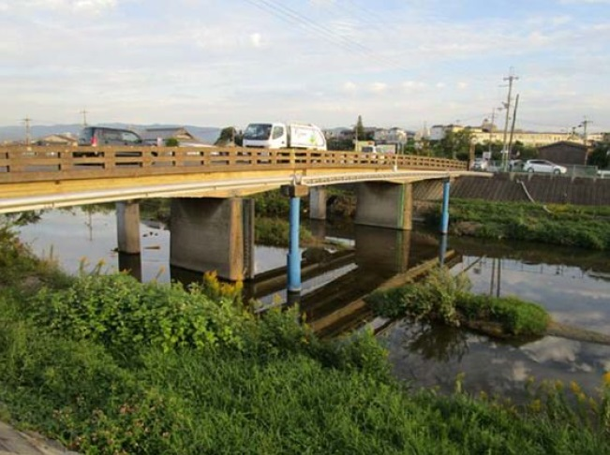
３．本年度の検討内容
３-２．橋梁更新判定フローの運用における課題
３） 更新判定橋梁の現状
大正大橋
健 全 度
橋梁の構造
ＲＣＴ３径間ゲルバー桁
健全度(ＨＩ)
橋梁ＨＩ：15.64
上部工ＨＩ：33.64（ひびわれ0.2mm程度）
床版ＨＩ：（ひびわれ0.1～0.3mm程度）
支承ＨＩ：45.00（ゴム沓の変色・劣化）
モルタルＨＩ：0.00（沓座モルタルの欠損）
主な損傷
① 主桁のひび割れ
② ゲルバー部のひび割れ、剥離
③ 支承の腐食、沓座モルタルの欠損

Slide 31
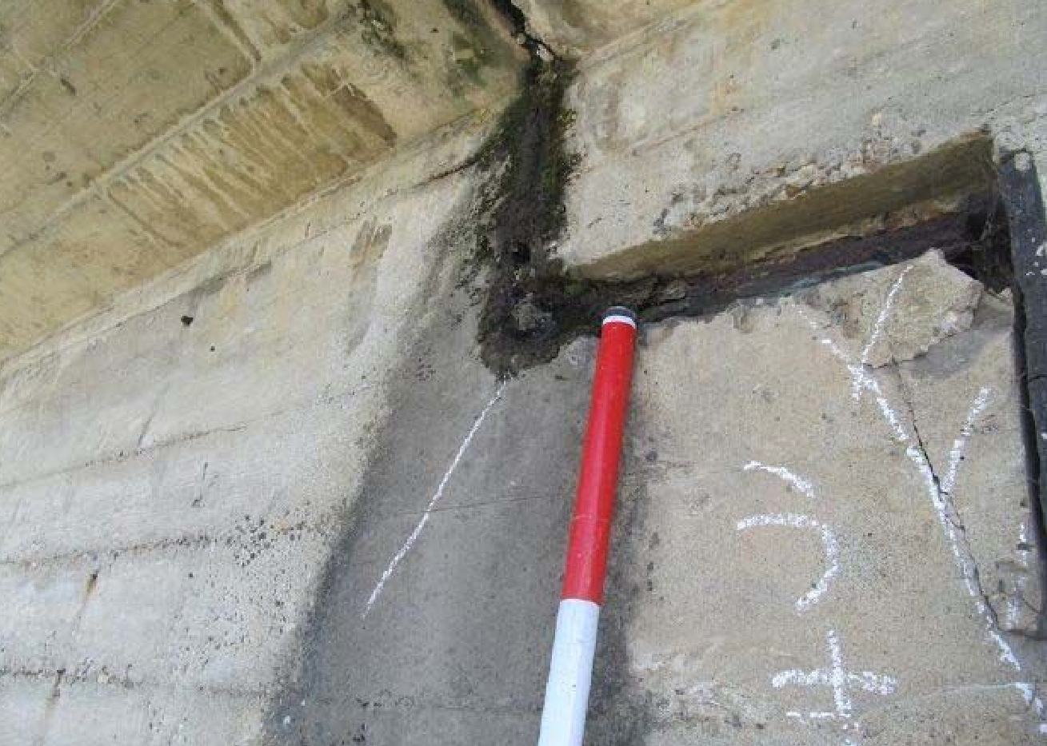
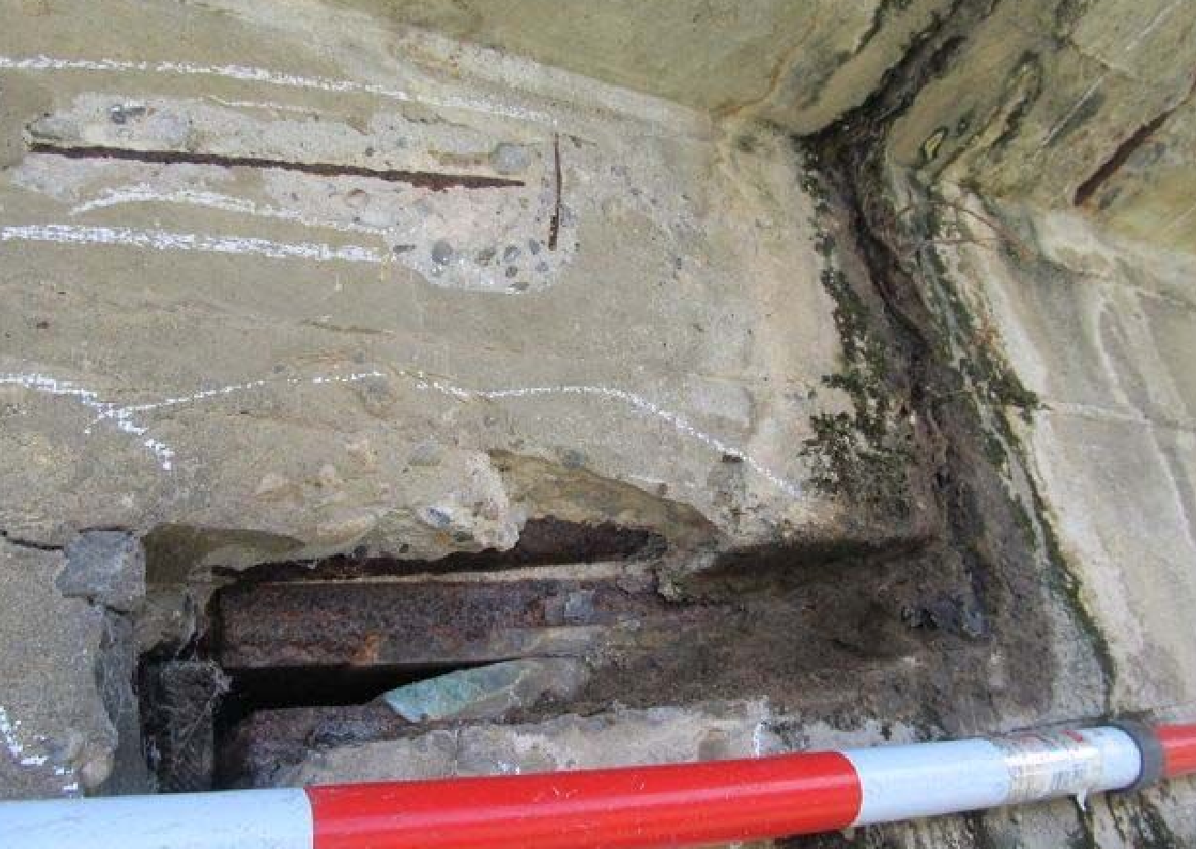
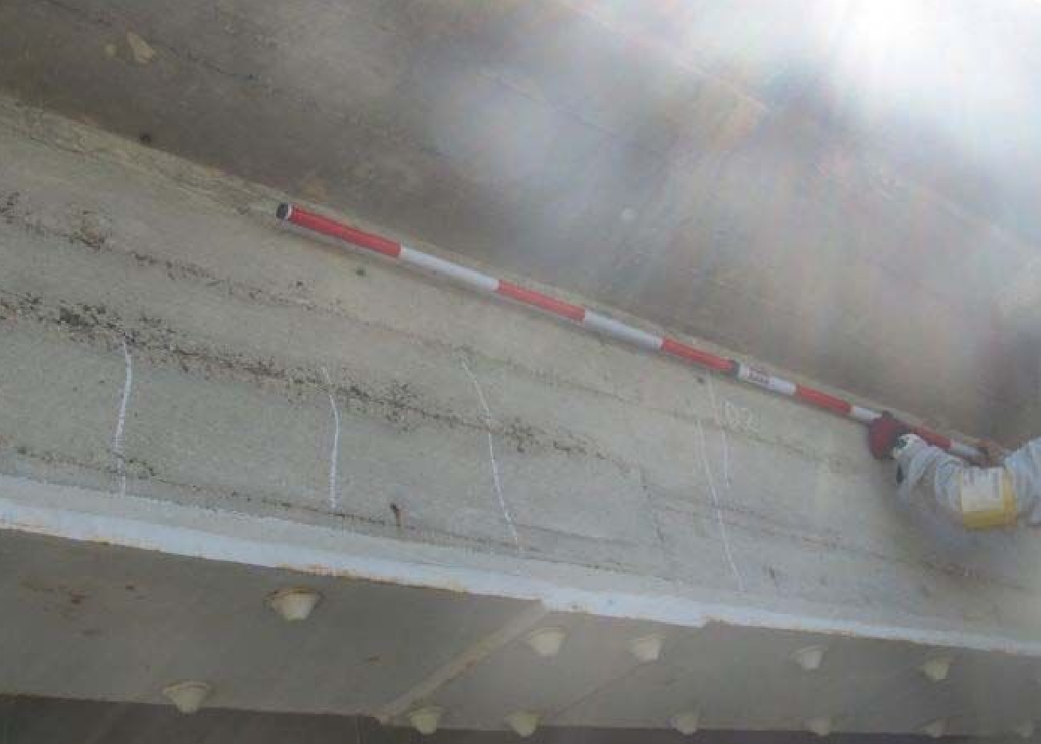
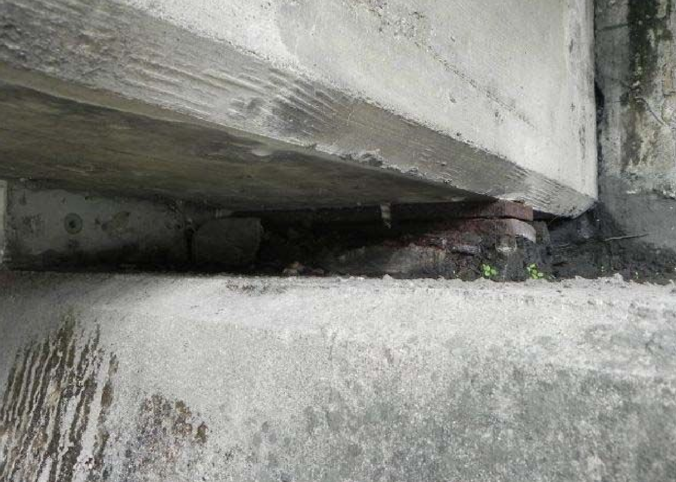
３．本年度の検討内容
３-２．橋梁更新判定フローの運用における課題
３） 更新判定橋梁の現状
大正大橋
・主桁のひび割れが
確認された後下面
の鋼板接着補強？
・ゲルバー部の剥離
やひび割れが発生
し、伸縮からの漏
水で今後さらに劣
化が進行する
・沓座モルタルひび
割れや支承本体の
腐食
ゲルバー部うき
ゲルバー部剥離
主桁ひび割れ
沓座モルタル欠損

Slide 32
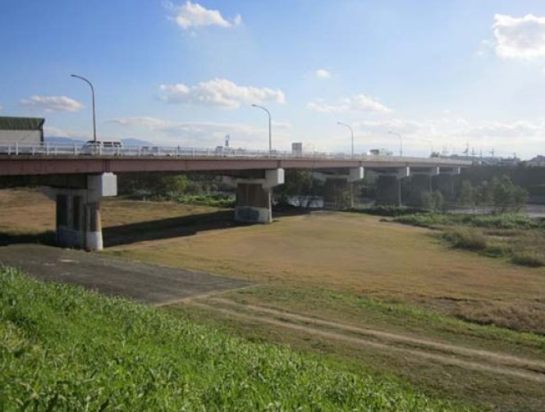
３．本年度の検討内容
３-２．橋梁更新判定フローの運用における課題
３） １次判定フローによる抽出橋梁の現状
大正橋
健 全 度
橋梁の構造
ＲＣＴ７径間ゲルバー桁
健全度(ＨＩ)
橋梁ＨＩ：43.23
上部工ＨＩ：65.14（ひびわれ0.2～0.3mm程度）
床版ＨＩ：84.40（漏水跡）
躯体ＨＩ：65.20（ひびわれ、0.1～0.5mm程度）
主な損傷
① 主桁のひび割れ
② ゲルバー部の漏水・滞水
③ 伸縮装置の亀裂、段差、遊間異常

Slide 33
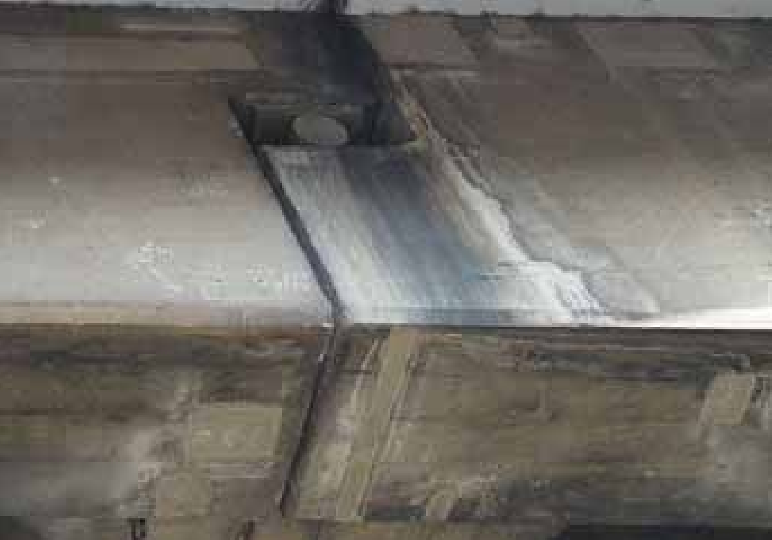
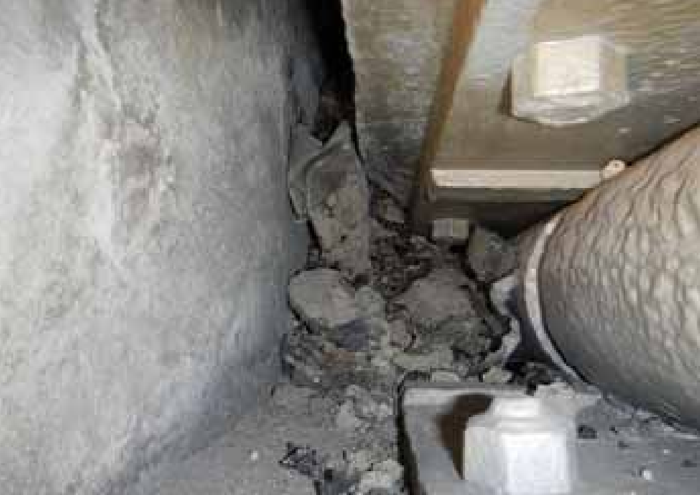
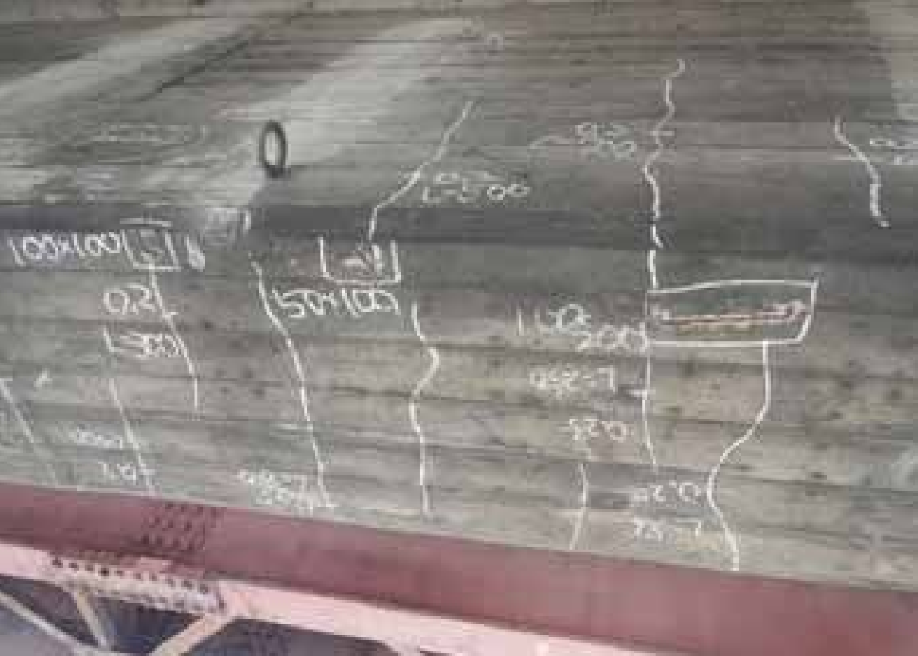
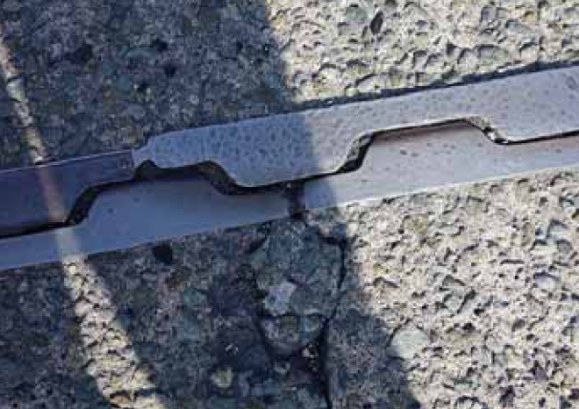
３．本年度の検討内容
３-２．橋梁更新判定フローの運用における課題
３） 更新判定橋梁の現状
大正橋
・ゲルバー部の漏水
により、周囲の部
材の損傷へと進行
・単純桁部の主桁に
曲げひび割れが多
く発生している
・ゲルバー部の欠損
等により不等沈下
や遊間異常が発生
し伸縮装置の亀裂
や段差が発生
ゲルバー部漏水
ゲルバー部漏水
主桁ひび割れ
亀裂、段差、遊間異常

Slide 34
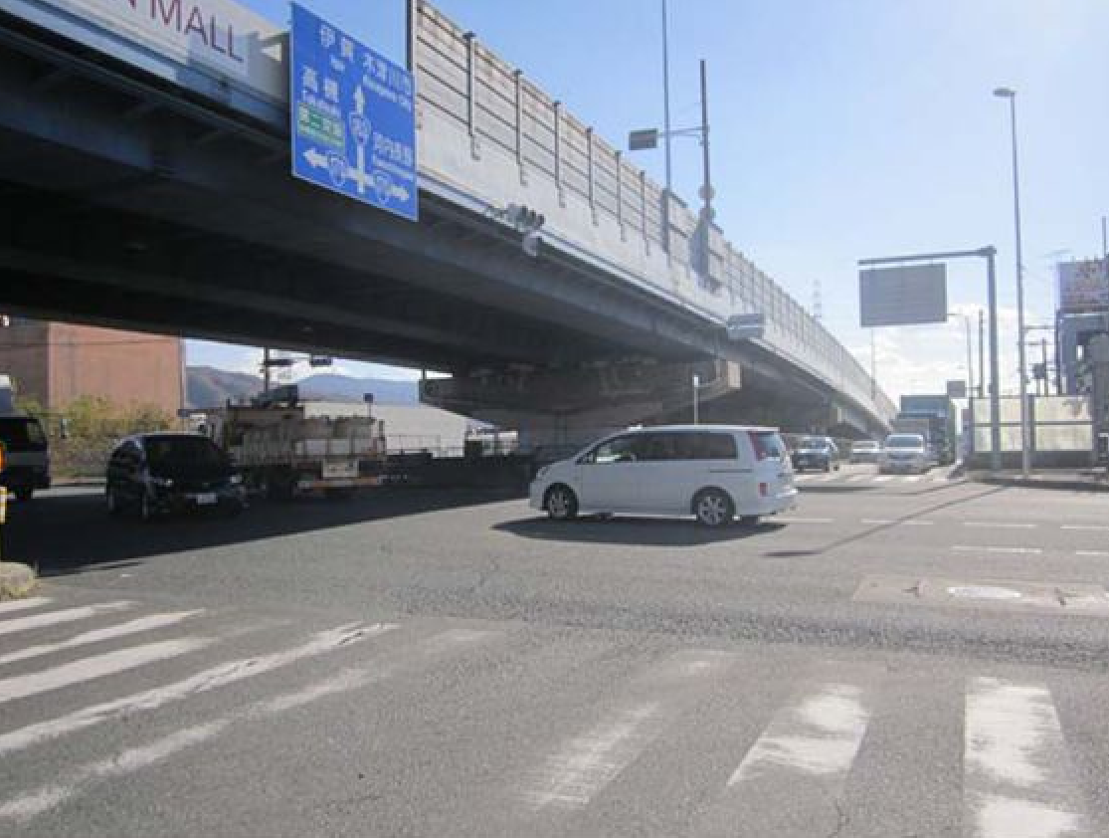
３．本年度の検討内容
３-２．橋梁更新判定フローの運用における課題
３） 更新判定橋梁の現状
蔀屋跨道橋
健 全 度
橋梁の構造
ＲＣ床版鈑桁２径間＋鋼床版箱桁３径間
＋ＲＣ床版鈑桁２径間(全７径間)
健全度(ＨＩ)
橋梁ＨＩ：64.24
床版ＨＩ：73.40（ひびわれ、0.1～0.3mm程度）
躯体ＨＩ：72.50（ひびわれ、0.1～0.5mm程度）
モルタルＨＩ：43.55（沓座モルタルのひび割れ、欠損）
主な損傷
① Ｆ１１Ｔ高力ボルトの遅れ破壊
② 鋼部材の腐食（局部的で軽微）
③ 鈑桁ＲＣ床版ひびわれ
④ 鋼床版の塗膜割れは点検では発見されていない

Slide 35
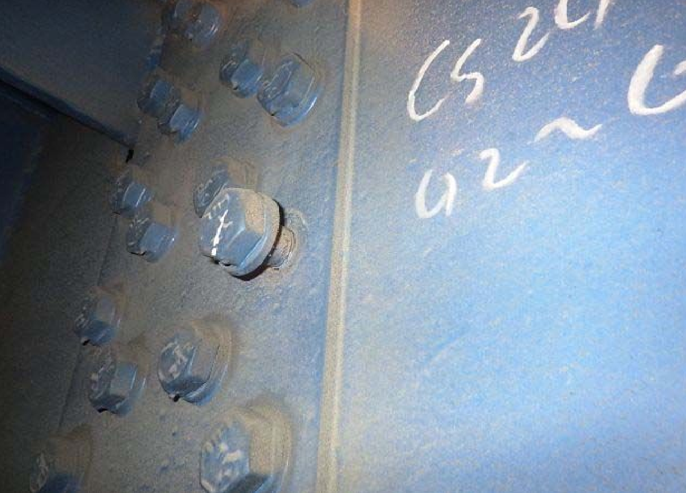
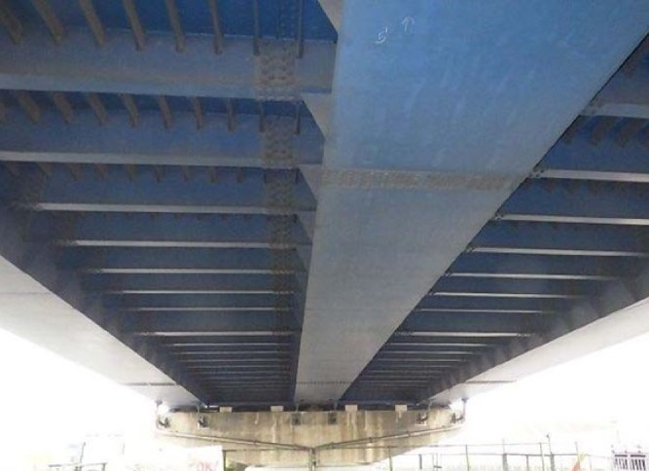
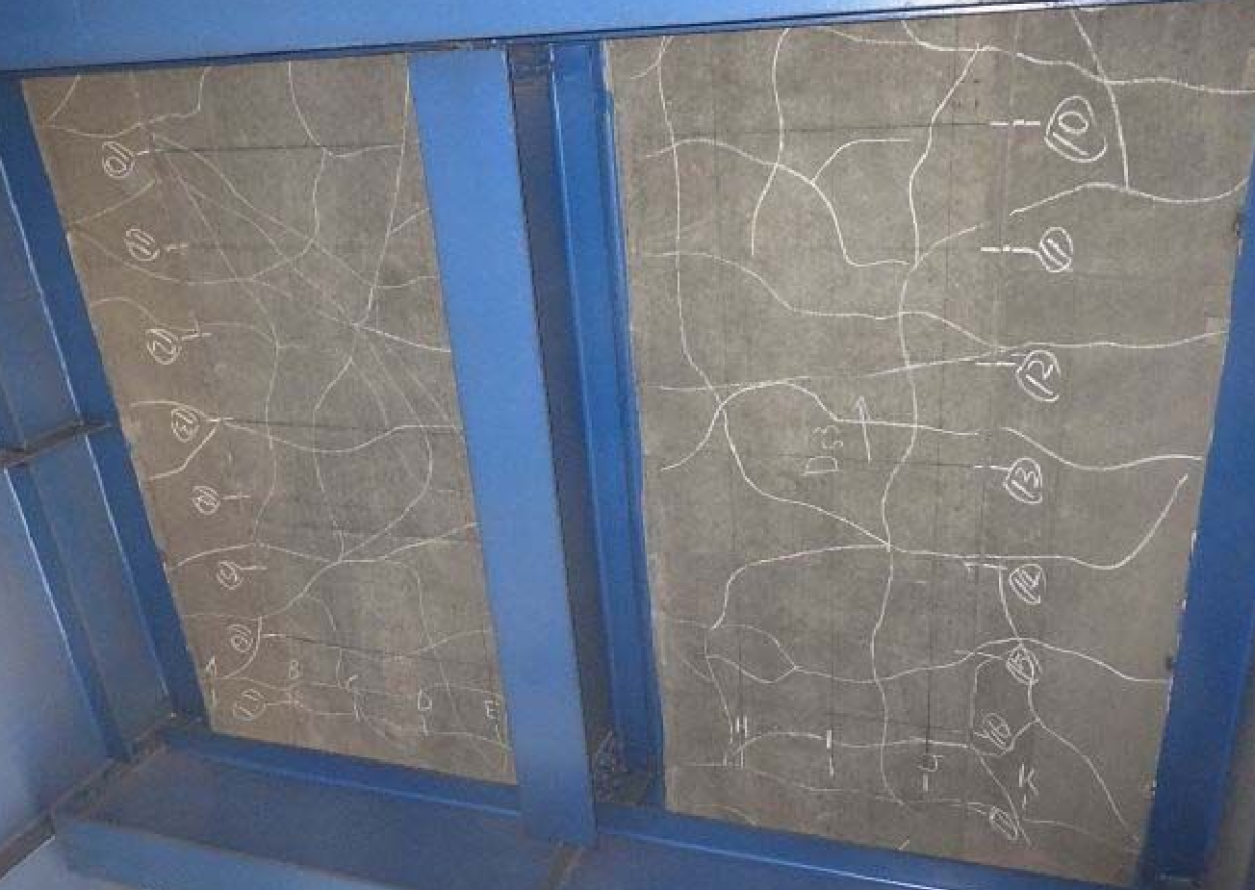
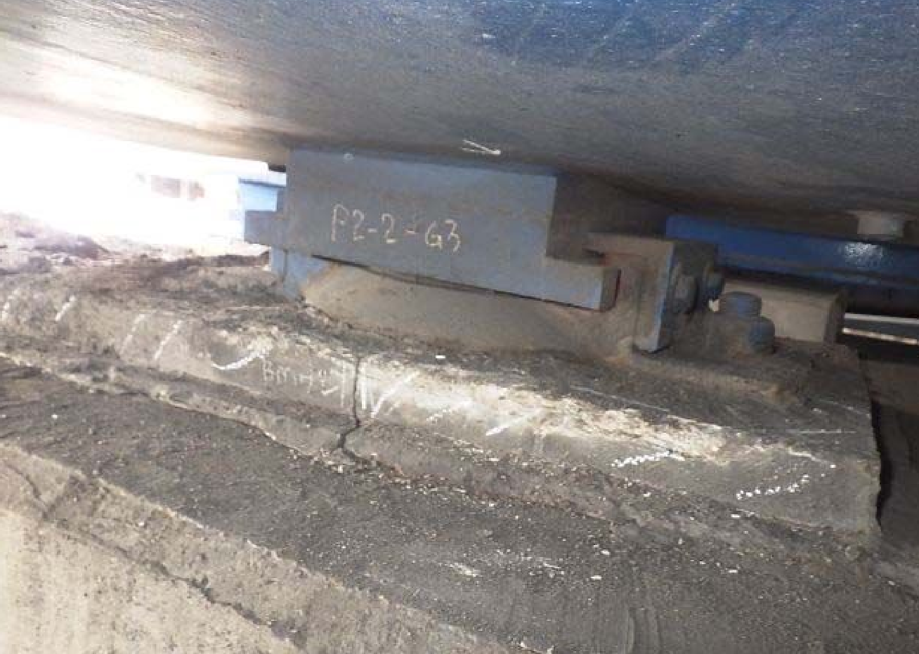
３．本年度の検討内容
３-２．橋梁更新判定フローの運用における課題
３） 更新判定橋梁の現状
蔀屋跨道橋
・ボルトの遅れ破壊
が確認されるもの
の鋼材の腐食は添
接部等で限定的。
・床版ひび割れの発
生後に縦桁補強を
行い、ひび割れの
進行は無し
・沓座モルタルひび
割れはあるが、支
承本体は概ね健全
※損傷は多少見られるものの、構造上への影響は少ない。
遅れ破壊
桁状況(健全)
縦桁補強
床版ひび割れ
沓座モルタルひび割れ

Slide 36
３．本年度の検討内容
３-２．橋梁更新判定フローの運用における課題
４） １次判定、2次判定結果の妥当性
評価
⇒大正橋、大正大橋については橋梁ＨＩや損傷程度
において著しい部分があり、維持管理を行ううえ
で更新検討を行うことも想定され、抽出は妥当と
考えられる。
蔀屋跨道橋は健全度（ＨＩ）および損傷状態も著しく悪いものではない。
なぜ、更新判定となるのか評価マトリクスにおける評価点項目に着目し内容把握を行った。

Slide 37
３．本年度の検討内容
３-２．橋梁更新判定フローの運用における課題
４） １次判定、2次判定結果の妥当性
蔀屋跨道橋
性能評価マトリクス
該当する評価項目
アルカリ骨材反応、塩害の可能性 計 ２点
耐震補強計画有※１ 計 １点
将来的な疲労に対する評価 計 ２８点
総計 ３１点＞閾値３０点
評価点の主な要因
Ｓ３９道示適用、大型交通量多い
結論
マトリクス評価において損傷程度による評価点は加算されて
いないが、将来的な疲労リスクによりが加算されている。
※１ 延命化における維持管理費に耐震補強費が加算されることで維持管理のメリットが低下

Slide 38
３．本年度の検討内容
３-２．橋梁更新判定フローの運用における課題
４） １次判定、2次判定結果の妥当性
大正大橋
大正橋
2次判定の妥当性
・損傷程度により評価されており判定として妥当
１次判定の妥当性
・大正大橋や大正橋は損傷程度が比較的深刻化している橋梁(緊急対応までは不要)であり、閾値による抽出能力としては満足していると言える。

Slide 39
３．本年度の検討内容
３-２．橋梁更新判定フローの運用における課題
４） １次判定、2次判定結果の妥当性
蔀屋跨道橋
2次判定の妥当性
・リスクが顕在していない状態にあることから「更新」までの時間的猶予があると考えられる
・更新期限の見極めが必要
１次判定の妥当性
・損傷程度からすると評価が課題であると考えられるが、一方で将来リスクを未然に評価することで1次スクリーニングとしての役割を果たしているとも考えられる。

Slide 40
３．本年度の検討内容
３-２．橋梁更新判定フローの運用における課題
５）課題
①１次判定フローにおける性能評価マトリクスの評価について、設定閾値を超えるものについては評価内容の確認を行ったが、閾値内に収まるものについては内容の検証が十分ではない。
マトリクス評価における過小評価による、１次判定フローでの抽出漏れを防ぐためにも、実橋の状態との整合性が図れているかを確認することも重要である。
①１次判定フローでの抽出漏れが無いよう、実橋の状態との確認をどのような形式で行っていくべきか。

Slide 41
３．本年度の検討内容
３-２．橋梁更新判定フローの運用における課題
５）課題
②更新判定となった橋梁はどのタイミングで更新を行うべきかという課題が残る。
損傷程度により更新対象となっていれば、早い段階で対策すべきだが、将来的なリスク評価により更新と判定されている場合であれば時間的猶予があるものと考えられる。いずれにせよ着手時期（期限）の設定も必要である。
②更新時期の見極めをどのように行っていくべきか。

Slide 42
３．本年度の検討内容
３-２．橋梁更新判定フローの運用における課題
５）課題
①１次判定フローでの抽出漏れが無いよう、実橋の状態との確認をどのような形式で行っていくべきか。
→１次判定フローで維持管理となる橋梁でも、当面は健全度や外観上の劣化状況によって状態不良と判断できる数橋を対象に精査が必要。
②更新時期の見極めをどのように行っていくべきか。
→橋梁の状態に応じた判断が必要であり、橋梁ごとの更新検討の際の基本設計の中で整理すべき。

Slide 43
３．本年度の検討内容
３-２．橋梁更新判定フローの運用における課題
６）更新判定フロー １次判定フロー
▼性能評価マトリクス評価
４３項目の評価指標により性能不足と性能低下をマトリクス評価する。設定閾値を超える「機能不足」橋梁について２次判定フローを実施。
１次判定フロー

Slide 44
３．本年度の検討内容
３-２．橋梁更新判定フローの運用における課題
６）更新判定フロー ２次判定フロー
▼基本設計
１次判定フローでの抽出橋梁
を対象に更新や部分更新など想
定されるケースで施工計画を立
て、施工方法、施工手順、工事費、
着手期限などの条件を整理する。
▼総合評価点による評価
基本設計で整理した条件を基に評価を行い、「更新」あるいは「維持管理」など想定したケースから最適な管理方針を判定する。
２次判定フロー

Slide 45
参考：性能評価マトリクス評価項目（１～２４）

Slide 46
参考：性能評価マトリクス評価項目（２５～４３）

